Slide 1
Arquitetura de Software
“MyDebt”
Equipe:
Jonas Deyvid
Jonas Lopes
Maike Bezerra
Profº: Carlos Diego Andrade

Slide 2

Fluxo:
01
Escolha
02
Visão geral Componente e Conectores
Visão simplificada
03
Visão final Componente e Conectores
Visão mais completa
04
Diagrama de sequência

Slide 3

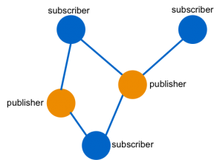
ESCOLHA
Porque não usamos publisher subscribe?
“Para que serve o publisher subscribe?
O estilo publisher subscriber é usado para enviar eventos e mensagens para um conjunto desconhecido de destinatários. Como o conjunto de destinatários do evento é desconhecido para o produtor do evento, a exatidão do produtor não pode depender desses destinatários. Assim, novos destinatários podem ser adicionados sem modificação aos produtores.”
Notes:
© Copyright PresentationGo.com – The free PowerPoint template library

Slide 4
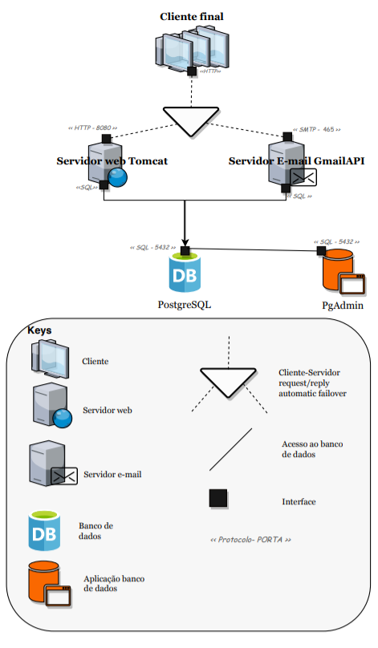
C&C Visão geral
Notes:
© Copyright PresentationGo.com – The free PowerPoint template library

Slide 5
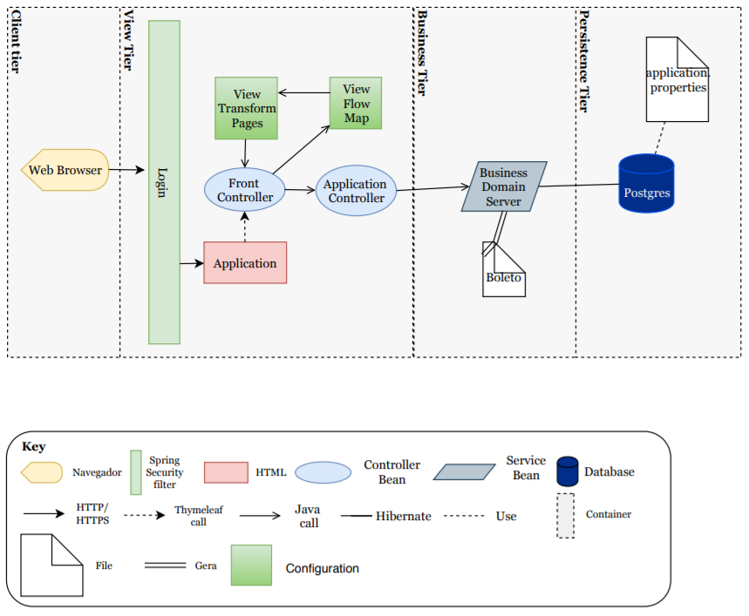
C&C Visão final
Notes:
© Copyright PresentationGo.com – The free PowerPoint template library

Slide 6

Obrigado!

